Slide 1


Campanha Nacional Integrada de Vacinação Sarampo e Rubéola, Suplementação Vit. “A” e Desparasitação Albendazol.
Direção Regional de: Quinara
Data: 21/12/ 2024

Slide 2
Plano de Apresentação
Contexto e Justificação;
Objetivos;
Estratégias utilizada (Fixa, Avançada e Móvel);
Comunicação;
Resultado Sarampo e Rubéola;
Vigilancia MAPI;
Categorização por Região e Áreas Sanitária;
Logística;
Constrangimento;
Pontos fortes;
Oportunidades;
Pontos a melhorar;
Conclusão;
Recomendações.

Slide 3
1. Contexto e Justificativo
A campanha de vacinação contra o sarampo e a rubéola está planeada como parte da introdução da vacina combinada contra o sarampo e a rubéola na imunização de rotina. Como mencionado em secções anteriores, foi observado um aumento do número de casos de rubéola e o país seguirá as recomendações da OMS para introduzir a vacina combinada contra o sarampo e a rubéola, com o objetivo de controlar e, eventualmente, eliminar a rubéola e a síndrome da rubéola congénita.

Slide 4
2. Contexto e Justificação (cont)
A Guiné-Bissau registou a segunda maior incidência de rubéola a nível mundial nos últimos 12 meses, com 154 novos casos e uma incidência de 71.60 entre Junho e Novembro de 2023, de acordo com os números da OMS. Os casos de rubéola registados são a ponta do icebergue, visto que 50% dos casos são subclínicas (sem sintomas, embora possam ser confirmados através de teste).

Slide 5
2. Objetivos
Geral
O objetivo geral da campanha (e da sua introdução) é contribuir para a eliminação do sarampo, da rubéola e da síndrome da rubéola congénita, reforçando a imunidade das crianças com idades compreendidas entre os 9 meses e os 14 anos, com vista a reduzir a morbilidade e a mortalidade devidas a estas doenças, bem como as deficiências nutricionais e os parasitas intestinais em crianças com menos de 59 meses, através da administração de vitamina A e de mebendazol.
Especifico
Vacinar todas as crianças com idades compreendidas entre os 9 meses e os 14 anos (um total de 896 745 crianças) com uma dose de ESAV, independentemente do seu estado de vacinação, em todas as regiões de saúde;
Fornecer vitamina A a todas as crianças com idades compreendidas entre os 6 e os 59 meses (um total de 335 473 crianças);

Slide 6
2. Objetivos
Especifico (Cont)
Desparasitar todas as crianças com idades compreendidas entre os 12 e os 59 meses com mebendazol (total de 286 012 crianças);
Durante a campanha, efetuar controlos rápidos de conveniência para identificar as crianças não vacinadas durante a campanha e efetuar vacinações de repescagem quando indicado (critérios indicados na secção seguinte);
Reforçar a vacinação de rotina, identificando as crianças não vacinadas ou insuficientemente vacinadas no âmbito da vacinação de rotina, atualizar o mapa das crianças sem dose e vaciná-las após a campanha durante a semana de aceleração;

Slide 7
2. Objetivos
Especifico (Cont)
Reforçar a vigilância epidemiológica, nomeadamente do sarampo e da rubéola ;
Garantir a segurança das injeções e a eliminação de resíduos em 100% das regiões de saúde;
Assegurar a vigilância, a notificação, a investigação e a gestão dos casos de IBD nas regiões de saúde ;
Informar e sensibilizar para a campanha todos os pais ou tutores de crianças com idades compreendidas entre os 6 meses e os 14 anos
Avaliar a campanha em termos qualitativos e quantitativos através de um inquérito de cobertura pós-campanha.

Slide 8
Destaques
Alvo Estimado Sarampo/Rubiola = 37354
Alvo Registado = 28591
Vacinados =33842
Alvo Estimado Vit.A e Albendazol =13804
Alvo Registado=10601
Suplt/Despasit = 10260
76.5%
76.7%
90.6%
96,7%
Coordenadores =02
Supervisores = 02
Gestores de Dados = 02
Pontos Focais MAPI = 07
Logisticos = 02
Equipas de Vacinação =27
Vacinadores =54
Mobilizadores =27
Sensibilizadores =161
OBS:
NB:
Ex: Cobertura de alvo registado:
Registado/Estimado*100=
Ex: Cobertura vacinal:
CV=Vacinado/Registado*100=
Estratégias utilizada na campanha
FIXA AVANÇADA MOVEL
X
X
X
PORTA A PORTA
X

Slide 9
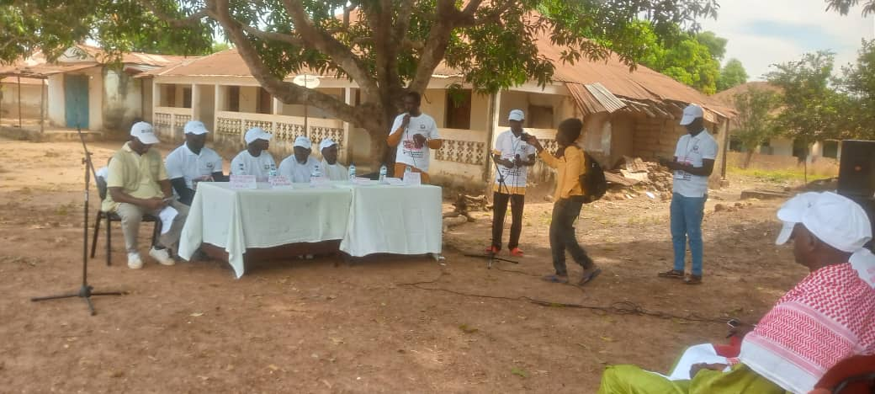
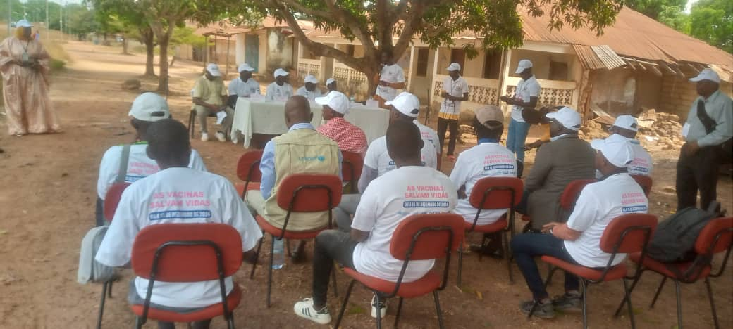
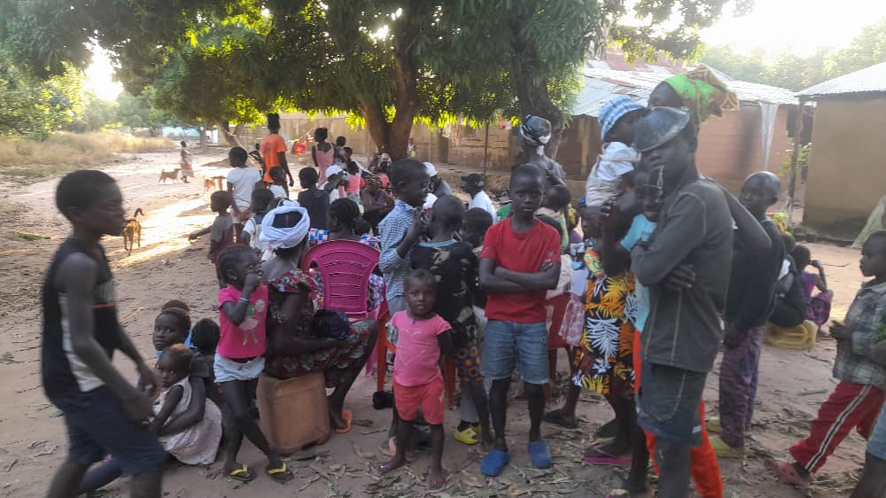
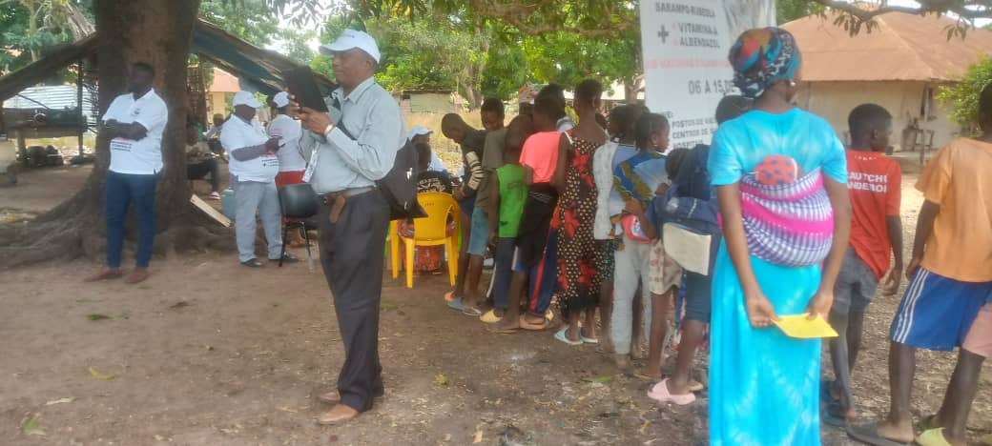
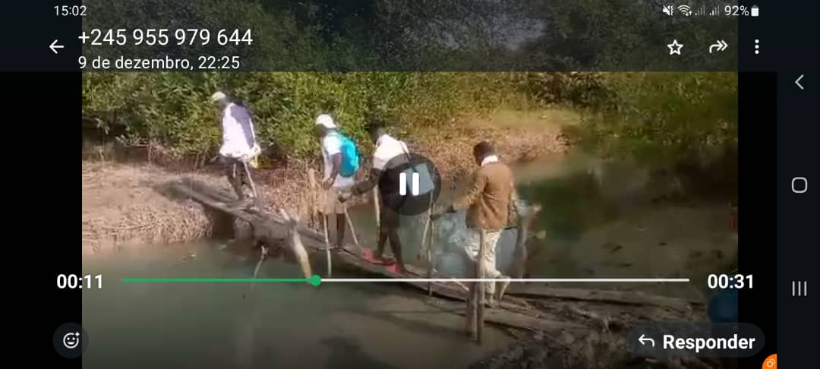
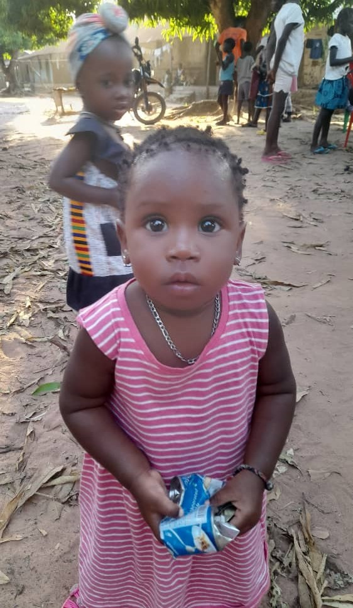
Imagens da Campanha: Lançamento e Durante a Vacinaçao

Slide 10
TABELA:1 Alvos a Vacinar de 6 Meses a 14 Anos Durante a Campanha Nacional Integrada de Vacinaçao Sarampo e Rubéola, Suplementação Vit-A e Desparasitaçao com Albendazol
Areas Sanitarias | Pop. Total 2024 | 6 meses a 14 anos 41,7% | Nutriçao 6- 59 Meses |  | SIVE 9 Meses a 14 Anos
 |  |  | 6 -11 meses 1,85% | 12- 59 MESES 13,3% | 9-11 meses 1 % | 12- 23 meses 3,3 % | 24- 59 meses 10 % | 5 - 14 anos 26,7 %
Brandão | 9460 | 3879 | 175 | 1258 | 95 | 312 | 946 | 2526
Buba | 34516 | 14152 | 639 | 4591 | 345 | 1139 | 3452 | 9216
Dar-Es-Salam | 6863 | 2813 | 127 | 913 | 69 | 226 | 686 | 1832
Empada | 16181 | 6634 | 299 | 2152 | 162 | 534 | 1618 | 4320
Fulacunda | 13395 | 5492 | 248 | 1782 | 134 | 442 | 1340 | 3576
Tite | 10694 | 4384 | 198 |  | 107 | 353 | 1069 | 2855
Regiao | 91109 | 37354 | 1686 | 12118 | 912 | 3006 | 9111 | 24326
FONTE DE DADO : Cobo Collet
FONTE DE INFORMAÇAO: GESTORES DE DADOS

Slide 11
Comunicação

Slide 12
Tabela: 2 Alvos Registados pelos ASC por AS Dezembro 2024
Area Sanitaria | Total Registado | Total Vacinados | 6-11 meses identifidos | 12- 23 meses identificados | 24- 59 meses indentados | 5 - 14 anos indenficados
Brandão | 2866 | 3698 | 131 | 253 | 588 | 1894
Buba | 10785 | 12167 | 548 | 989 | 2311 | 6937
Dar-Es-Salam | 2147 | 2523 | 167 | 220 | 438 | 1252
Empada | 5057 | 6242 | 271 | 544 | 1175 | 3067
Fulacunda | 3945 | 5314 | 190 | 386 | 694 | 2675
Tite | 4598 | 3898 | 257 | 465 | 1008 | 2868
Regiao | 29398 | 33892 | 1564 | 2857 | 6214 | 18693
OBS:
FONTE DE DADO : Cobo Collet
FONTE DE INFORMAÇAO: GESTORES DE DADOS

Slide 13
Tabela: 3 Cobertura Vacinal dos Alvos Esperados e Registados por ASC e por A.S, Dezembro 2024
Area Sanitaria | Pop. Estimado | Sarampo Rubeola
 |  | Vacinados | % | Registado (ASC) | %
Brandão | 3879 | 3698 | 95,3 | 2806 | 131,7
Buba | 14152 | 12167 | 86,0 | 10533 | 115,5
Dar-Es-Salam | 2813 | 2523 | 89,7 | 2070 | 121,8
Empada | 6634 | 6242 | 94,1 | 4932 | 126,5
Fulacunda | 5492 | 5314 | 96,8 | 3858 | 137,7
Tite | 4384 | 3898 | 89,9 | 4480 | 87,0
Regiao | 37354 | 33892 | 90,7 | 28679 | 118,1
OBS: Foram vacinadas mais crianças em relação aos identificados por ASC e menos em relação aos Estimados

Slide 14
Tabela :4 Recusa e Casos de Doenças Imunopreveniveis Notificados em Visitas dos Agregados Familiares por A.S, Dezembro 2024 |  |  |  |  |  | Zero Dose Identificado
Area Sanitaria | Recusa | PFA | TNN | SARAMPO | F.AMARELA
Brandão | 0 | 0 | 0 | 0 | 0 | 17
Buba | 0 | 0 | 0 | 0 | 0 | 41
Dar-Es-Salam | 0 | 0 | 0 | 0 | 0 | 22
Empada | 0 | 0 | 0 | 0 | 0 | 10
Fulacunda | 0 | 0 | 0 | 0 | 0 | 24
Tite | 0 | 0 | 0 | 0 | 0 | 52
Regiao | 0 | 0 | 0 | 0 | 0 | 166
Visitas Realizadas por Tipos de Supervisor:
1- Supervisor A.S=207
2- Supervisor Regional =123
3- Supervisor Nacional =103
4- Parceiros = 114

Slide 15
Grafico:1 Fonte ou Canais de Informação Sobre a Campanha Nacional Integrada de Vacinaçao Sarampo e Rubéola, Suplementação Vit-A e Desparasitaçao com Albendazol, Dezembro-2024
Fontes/Canais de Informação

Slide 16
Resultados Sarampo e Rubéola

Slide 17
Tabela:5 Número de Crianças Vacinadas Sarampo e Rubiola por Faixa Etária e Sexo por Area Sanitaria, Dezembro 2024
Area Sanitaria | 9 – 11 Meses |  | 12 – 23 Meses |  | 24- 59 Meses |  | 5 – 14 Anos |  | Total |  | Total 9-Meses a 14 Anos
 | MASC | FEM | MASC | FEM | MASC | FEM | MASC | FEM | MASC | FEM
Brandão | 40 | 57 | 119 | 146 | 367 | 404 | 1332 | 1233 | 1885 | 1813 | 3698
Buba | 113 | 114 | 502 | 484 | 1069 | 1076 | 4456 | 4353 | 6122 | 6045 | 12167
Dar-Es-Salam | 21 | 23 | 83 | 91 | 274 | 249 | 938 | 844 | 1324 | 1199 | 2523
Empada | 77 | 46 | 269 | 229 | 636 | 682 | 2185 | 2089 | 3127 | 3115 | 6242
Fulacunda | 40 | 46 | 177 | 182 | 489 | 482 | 2036 | 1852 | 2747 | 2567 | 5314
Tite | 43 | 42 | 162 | 161 | 402 | 392 | 1471 | 1225 | 2077 | 1821 | 3998
Regiao | 334 | 357 | 1213 | 1293 | 3237 | 3295 | 12418 | 11596 | 17282 | 16560 | 33842
FONTE DE DADO : Cobo Collet
FONTE DE INFORMAÇAO: GESTORES DE DADOS

Slide 18
Gráfico 2: Cobertura Vacinal, Sarampo Rubeola Por A. Sanitaria, Quinara Dezembro - 2024
FONTE DE DADO : Cobo Collet
FONTE DE INFORMAÇAO: GESTORES DE DADOS

Slide 19
Gráfico 3: Proporção Vicinal Sarampo Rubeola Por Sexo, A. Sanitaria Quinara Dezembro - 2024

Slide 20
Tabela:6 MAPI Notificados por A. Sanitaria Dezembro -2024 (I)
Áreas Sanitárias | Sarampo Rubeola |  | Vit. A Albendazol |  | Total SAR/R e Vit.A Albend
Áreas Sanitárias | Nao Grave | Grave | Nao Grave | Grave
Brandão | 0 | 0 | 0 | 0 | 1178
Buba | 10 | 0 | 0 | 0 | 3563
Dar-Es-Salam | 4 | 0 | 0 | 0 | 701
Empada | 2 | 0 | 0 | 0 | 2070
Fulacunda | 6 | 0 | 0 | 0 | 1515
Tite | 1 | 0 | 0 | 0 | 1233
Regiao | 23 | 0 | 0 | 0 | 10260
FONTE DE DADO : Cobo Collect
FONTE DE INFORMAÇAO: GESTORES DE DADOS

Slide 21
Tabela:7 MAPI Investigado por A. Sanitária, Dezembro -2024 (II)
Area Sanitaria | Sarampo Rubéola |  | Vit-A e Albendazol |  | OBITO
Áreas Sanitárias | Grave | Investigado | Grave | Investigado
Brandão | 0 | 0 | 0 | 0 | 0
Buba | 0 | 0 | 0 | 0 | 0
Dar-Es-Salam | 0 | 0 | 0 | 0 | 0
Empada | 0 | 0 | 0 | 0 | 0
Fulacunda | 0 | 0 | 0 | 0 | 0
Tite | 0 | 0 | 0 | 0 | 0
Regiao | 0 | 0 | 0 | 0 | 0
FONTE DE DADO : Cobo Collect
FONTE DE INFORMAÇAO: GESTORES DE DADOS

Slide 22
Tabela:8 Categorização: Cobertura Vicinal Sarampo Rubéola Por A. Sanitaria, Quinara Dezembro - 2024
Area Sanitaria | 0 - 49 % | 50 - 79 % | 80 - 100 % | 100% +
Brandão |  |  | 95,3
Buba |  |  | 86,0
Dar-Es-Salam |  |  | 89,7
Empada |  |  | 94,1
Fulacunda |  |  | 96,8
Tite |  |  | 88,9
Regiao |  |  | 90,6
0-49%= / = %
50-79%= / = %
80-100% = / = %
FONTE DE DADO : Cobo Collect
FONTE DE INFORMAÇAO: GESTORES DE DADOS

Slide 23
Nutrição

Slide 24
Tabela:9 Número de Crianças Suplimentada Vit.A e Desparazitaçao com Albendazol por Faixa Etária e Sexo por A.Sanitaria, Dezembro 2024
ASanitaria | Vit.A 6 – 11 Meses |  | Vit.A 12 – 59 Meses |  | Albendazol 12- 59 Meses |  | Total |  | Total 6 a 59 meses
 | MASC | FEM | MASC | FEM | MASC | FEM | MASC | FEM
Brandão | 71 | 71 | 525 | 511 | 525 | 511 | 1121 | 1093 | 2214
Buba | 174 | 171 | 1658 | 1560 | 1558 | 160 | 3390 | 1891 | 5281
Dar-Es-Salam | 58 | 55 | 307 | 281 | 307 | 281 | 672 | 617 | 1289
Empada | 119 | 137 | 866 | 948 | 866 | 947 | 1851 | 2032 | 3883
Fulacunda | 86 | 89 | 673 | 667 | 673 | 667 | 1432 | 1423 | 2855
Tite | 64 | 50 | 545 | 574 | 545 | 574 | 1154 | 1198 | 2352
Regiao | 572 | 573 | 4574 | 4541 | 4474 | 3140 | 9620 | 8254 | 10260
FONTE DE DADO : Cobo Collect
FONTE DE INFORMAÇAO: GESTORES DE DADOS

Slide 25
Grafico: 4 Proporção das Crianças Suplementação Vit.A e Desparasitaçao com Albendazol por A.Sanitaria, Quinara Dezembro - 2024
% Regiao= 74,53
FONTE DE DADO : Cobo Collect
FONTE DE INFORMAÇAO: GESTORES DE DADOS

Slide 26
Logística SIVE e Nutrição

Slide 27
Tabela:10 Logistica: Numero de Doses Recebidos, Utilizados e Stock area Sanitaria, Quinara Dezembro - 2024
Area Sanitaria | Vacina
 | Recebidos | Utilizados | Stock
Brandão | 3900 | 3810 | 90
Buba | 13600 | 12250 | 1350
Dar-Es-Salam | 2600 | 2590 | 10
Empada | 6700 | 6410 | 290
Fulacunda | 5500 | 5390 | 110
Tite | 4400 | 4040 | 360
Regiao | 43000 | 36700 | 6300
FONTE DE DADO : Cobo Collet
FONTE DE INFORMAÇAO: GESTORES DE DADOS

Slide 28
Tabela:11 Logistica: Gestao de Insumos por Regiao Sanitaria, Quinara Dezembro - 2024
Area sanitaria | Seringa de 0,5 ml |  |  | Seringa de 5 ml |  |  | Caixa de segurança
 | Recebido | Utilizados | Stock | Recebidos | Utilizados | Stock | Recebidos | Utilizados | Stock
Brandão | 3708 | 3708 | 0 | 500 | 391 | 105 | 135 | 135 | 0
Buba | 12200 | 12200 | 0 | 1600 | 1235 | 365 | 135 | 135 | 0
Dar-Es-Salam | 2549 | 2549 | 0 | 300 | 233 | 67 | 50 | 22 | 28
Empada | 6256 | 6256 | 0 | 666 | 666 | 0 | 50 | 50 | 0
Fulacunda | 5370 | 5370 | 0 | 600 | 571 | 29 | 75 | 60 | 15
Tite | 5600 | 3922 | 1678 | 600 | 409 | 191 | 50 | 50 | 0
Regiao | 33000 | 35683 | -2683 | 10000 | 4266 | 5734 | 400 | 410 | -10
FONTE DE DADO : Cobo Collet
FONTE DE INFORMAÇAO: GESTORES DE DADOS

Slide 29
Tabela:12 Taxa de Perda de VASR Por A. Sanitária, Quinara Dezembro - 2024
Areas Sanitárias | Taxa de perda
Brandão | 1.12
Buba | 0.83
Dar-Es-Salam | 0.67
Empada | 1.73
Fulacunda | 0.76
Tite | 1.42
Regiao | 1.08

Slide 30
Tabela:13 Cadeia de Frio Funcionais e Não Funcionais/ A. Sanitaria Durante a Campanha, Quinara Dezembro - 2024
Area Sanitaria | Funcional | Não Funcional
Brandão | 2 | 1
Buba | 4 | 1
Dar-Es-Salam | 2 | 1
Empada | 2 | 1
Fulacunda | 3 | 1
Tite | 2 | 1
Regiao | 3 | 6

Slide 31
Tabela: 14 Stock dos Medicamentos (Vit.A 100, 200 e Albendazol 400 mg, Durante a Campanha, Quinara Dezembro - 2024
A.Sanitária | VIT.A 100.000 UI |  |  |  |  | VIT.A 200.000 UI |  |  |  |  | AIBENDAZOL 100.000 UI
 | RECB | UTIL | ADM | STOCK | PERDA | RECB | UTIL | ADM | STOCK | PERDA | RECB | UTIL | ADM | STOCK | PERDA
Brandão | 228 | 178 | 149 | 50 | 29 | 1500 | 995 | 985 | 505 | 10 | 1300 | 991 | 985 | 309 | 6
Buba | 700 | 351 | 350 | 349 | 1 | 5000 | 3014 | 3002 | 1986 | 12 | 4300 | 3039 | 3002 | 1261 | 37
Darsalam | 200 | 117 | 117 | 83 | 0 | 1000 | 671 | 671 | 329 | 0 | 1000 | 674 | 671 | 326 | 3
Empada | 1300 | 256 | 256 | 44 | 0 | 2340 | 1816 | 1816 | 524 | 0 | 2200 | 1816 | 1816 | 384 | 0
Fulacunda | 275 | 175 | 175 | 100 | 0 | 1979 | 1341 | 1338 | 638 | 3 | 1794 | 1339 | 1338 | 455 | 1
Tite | 200 | 112 | 109 | 88 | 3 | 1500 | 1111 | 1095 | 389 | 16 | 1400 | 1117 | 1088 | 283 | 29
Regiao | 2903 | 1189 | 1156 | 714 | 33 | 13319 | 8948 | 8907 | 4371 | 41 | 11994 | 8976 | 8900 | 3018 | 76

Slide 32
Tabela:15 Gestão de Kits Durante a Campanha, Dezembro MAPI
Produtos | Recebido | Utilizado | Stock Final
Paracetamol comp 500mg | 4000 | 340 | 3660
Latato Ringer 500ml | 25 | 0 | 25
Glucose 5% 500ml | 20 | 1 | 19
Soro Fisiológico 0,9% 500ml | 15 | 0 | 15
SRO | 200 | 8 | 192
Hidrocortisona Injetável 100ml /1g | 54 | 0 | 54
Adrenalina 2ml Injetável | 27 | 0 | 27
Seringa 5ml | 56 | 0 | 56
Seringa 10ml | 54 | 0 | 54
Cateter 22 | 50 | 0 | 50
Cateter24 | 20 | 2 | 18
Adesivo N’12 | 6 | 1 | 5

Slide 33
Tabela:16 Gestão de Kits MAPI Durante a Campanha, Dezembro 2024(Cont)
Produtos | Recebido | Utilizado | Stock Final
Sistema administração de soro | 55 | 2 | 53
Luvas N’7,5 | 100 | 2 | 98
Adesivo N’12 | 6 | 1 | 5
Bem u-ron comp 500mg | 4000 | 290 | 3710
Diazepam injetável 2ml | 9 | 0 | 9
Paracetamol 120mg Suspensão Xarope | 54 | 12 | 42
Dobutamol injetável 100mg/ml | 5 | 0 | 5
Salbutamol 100mg | 27 | 0 | 27
Aparelho de Glicemia | 1 | 0 | 1
Fita de aparelho de Glicemia | 50 | 0 | 50
Esfigmomanometro | 1 | 1 | 1
Estetoscopio | 1 | 1 | 1
Oximetro de pulso digital | 1 | 0 | 1

Slide 34
Tabela:17 Disponibilidade de Meios de Transportes por A.Sanitaria, durante a Campanha Dezembro-2024
Area Sanitaria | Viaturas |  | Motorizadas |  | Botes/Pirogas
 | Planificado | Utilizado | Planificado | Utilizado | Planificado | Utilizado
Brandão | 0 | 0 | 5 | 5 | 0 | 0
Buba | 0 | 0 | 12 | 12 | 0 | 0
Dar-Es-Salam | 0 | 0 | 3 | 3 | 1 | 1
Empada | 0 | 0 | 9 | 9 | 0 | 0
Fulacunda | 0 | 0 | 8 | 8 | 0 | 0
Tite | 0 | 0 | 7 | 7 | 0 | 0
Regiao | 4 | 4 | 44 | 44 | 1 | 1

Slide 35
Tabela:18 Combustivel e Lubrificante/ A.Sanitaria Sanitaria-2024
Area Sanitaria | Gasoleo |  | Gasolina |  | Oleo
 | Planificado | Disponibilizado | Planificado | Disponibilizado | Planificado | Disponibilizado
Brandão | 0 | 0 | 122 | 150 | 0 | 0
Buba | 0 | 0 | 290 | 300 | 0 | 0
Dar-Es-Salam | 0 | 0 | 92 | 150 | 0
Empada | 0 | 0 | 182 | 250 | 0 | 0
Fulacunda | 0 | 0 | 182 | 250 | 0 | 0
Tite | 0 | 0 | 152 | 175 | 0 | 0
Regiao | 1020 | 1300 | 2070 | 1320 | 0 | 0

Slide 36
Tabela:19 Credito de Comunicação/Area Sanitaria-2024
Area Sanitaria | Orange |  | MTN
 | Planificado Orange/MTN | Disponibilizado | Disponibilizado
Brandão | 9000 | 5000 | 4000
Buba | 9000 | 5000 | 4000
Dar-Es-Salam | 9000 | 5000 | 4000
Empada | 9000 | 5000 | 4000
Fulacunda | 9000 | 5000 | 4000
Tite | 9000 | 5000 | 4000
Regiao | 53000 | 30000 | 23000

Slide 37
Constrangimentos I
Chegada tardia de combustível e créditos de comunicação
Insuficiência dos dias da identificação dos agregados familiares
Insuficiência dos dias da identificação dos agregados por ASC nas áreas de raio de 5Km
Conflito de posse de terra no setor de Empada entre as tabancas de Caur de Beafada e Caur Balanta.
Não Inclusão no Orçamento a travessia de Ilheu de Mancebo no setor de Tite

Slide 38
Ameaças
1. Incerteza no pagamento devido as dívidas contraída nas atividades passada dos ASC.
2. Solicitação doutros sensibilizadores e mobilizadores fora de ASC.
3. Zonas de difícil acesso para supervisionar (Bissassima de Baixo, Banta e gã para).
4. Forte violência entre duas tabancas de Empada (Caur Balanta e Caur de Beafada).
5. Simulação aparentemente fora de idade crianças de 10 a 14 anos no liceu entre 7º a 9ºano de escolaridade.

Slide 39
Determinação em travessar com piroga para de Bissacissima de Baixo
Disponibilização dos carros para supervisão
Seguimento das listas de presença das crianças nas escolas durante campanha
Identificação das crianças não vacinada atreves do inquérito Rápido
Comunicação diária com AS sobre seus resultados
Restituição diária identificação dos problemas e soluções dos mesmos
Sensibilização radiofónica diária sobre campanha integrada contra sarampo, Rubéola, suplementação de vit A e Desparasitação com Albendazol
Supervisão rigoroso durante dias de campanha
Vacinação porta a porta nos últimos dias
Busca ativa das crianças não vacinadas depois de passagem das equipas
Desponibilização dos fundos a tempo para áreas sanitárias
Pontos
Fortes

Slide 40
Financiamento de campanha por parte de parceiro (GAVI )
Fornecimento de combustível suficiente para atividades da campanha
Realocação suficiente das portas vacinação e de caixas isotérmicas
Disponibilidade dos frigoríficos em todas as áreas sanitárias
Presença de parceiros - UNICEF
Disponibilidade do espaço Radiofónico (radio papagaio)
Oportunidade

Slide 41
Disponibilização combustível e credito de comunicaçao a tempo;
Orçamentar o SOT e ponto focal de MAPI das areas sanitaria na formaçao regional;
Inclusão de todos ASC inativos em todas as campanha em massa;
Reforçar o acompanhamento dos ASC durante a identificaçao dos alvos da campanha,
Reforço na abordagens sobre o modulo Kobocoolet antes do inicio da campanha para os gestores de dados ;
orçamentar Travessias de Ilhéu de Mancebo na area sanitaria de tite;
Aumento de número das equipas de vacinação e supervisores de proximidade nas area sanitaria de Buba, Fulacunda, Tite e Empada ,
Aumento dos dias de identificação dos agregados familiares
Pontos a melhorar I

Slide 42
Recomendações I
Nível das Áreas Sanitárias;
Incluir na campanha de vacinação os técnicos específicos da AS para evitar conflitos
Acompanhar e supervisionar atividades dos asc
Entregar a tempo todos justificativos após a formação
Respeitar os procedimentos indicados para cada campanha
Disponibilizar bidões vazio de combustível para facilitar a distribuição do combustível a tempo
Evitar uso de motorizada fora de hora Campanha
Respeitar croquis planificado

Slide 43
Recomendações I
Nível Regional;
Criar um link para reunião de restituição com áreas sanitárias
Verificar croquis das e recomendar respeitar o plano de movimentação ´
Iniciar a tempo reunião de restituição
Fazer seguimento de formaçao nas areas sanitarias
Reforçar o acompanhamento dos ASC durante a identificaçao dos alvos da campanha,

Slide 44
Recomendações I
Orçar o SOT e ponto focal de MAPI das areas sanitaria na formaçao regional;
Incluir todos ASC inativos em todas as campanha em massa;
Disponibilizar combustível e saldo de comunicaçao a tempo
Pagamento do perdiem aos envolvidos na campanha antes do fim da campanha,
Reforçar abordagens sobre o modulo Kobocoolet antes do inicio da campanha para os gestores de dados ;
orçar Travessias de Ilhéu de Mancebo na area sanitaria de tite;
Aumentar número das equipas de vacinação e supervisores de proximidade nas area sanitaria de Buba, Fulacunda, Tite e Empada ,
Aumentar dias de identificação dos agregados familiares
Nível Central;

Slide 45
Recomendações I
Nível de Parceiros;
Disponiblizar atempadamente meios financeiros para realizaçao das atividades da campanha

Slide 46
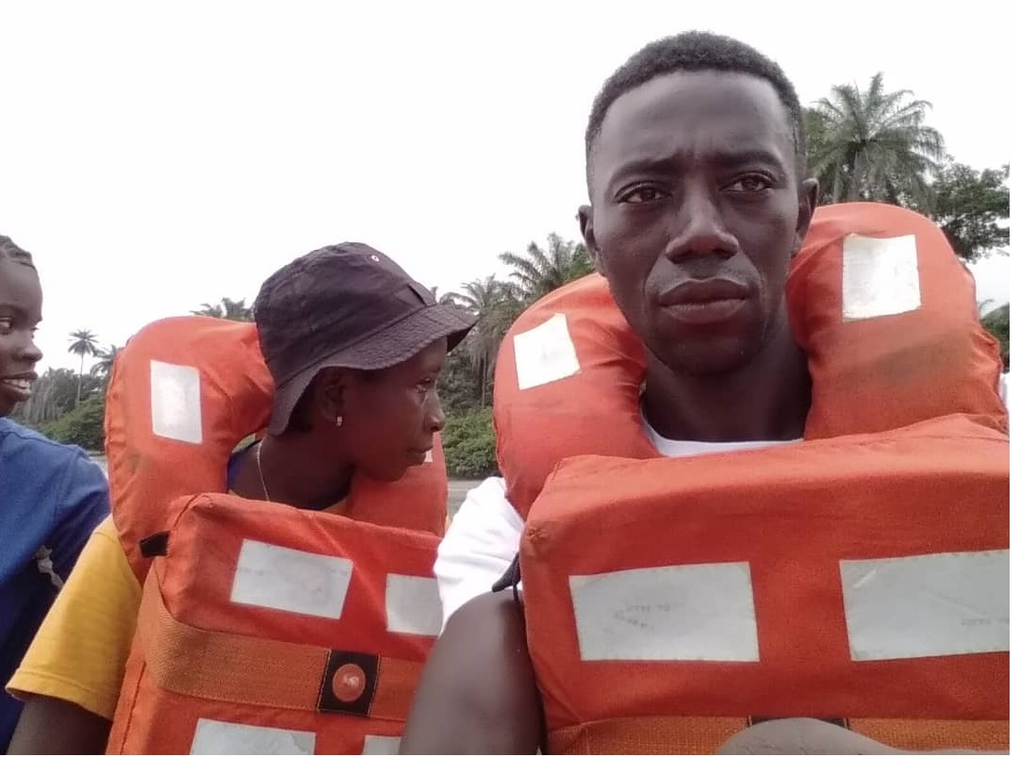
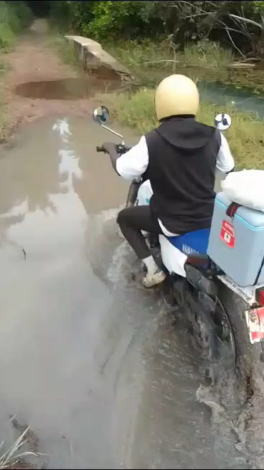
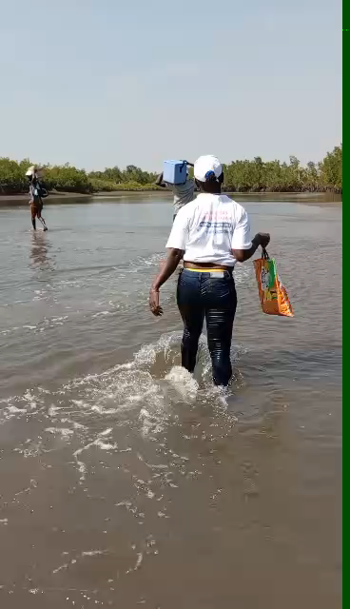
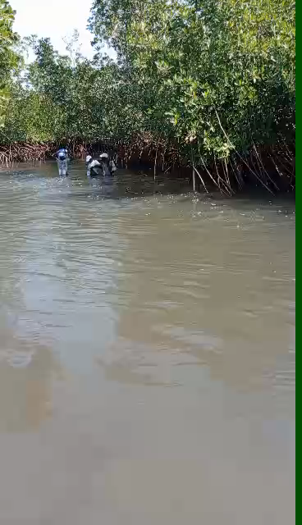
Muito Obrigado e Grato pela vossa Atenção
Darsalam/Bissassima de Baixo
Intchadanca
Travecia de ilheu de Mamcebo
Travessia de ilheu de Mamcebo

